Slide 1


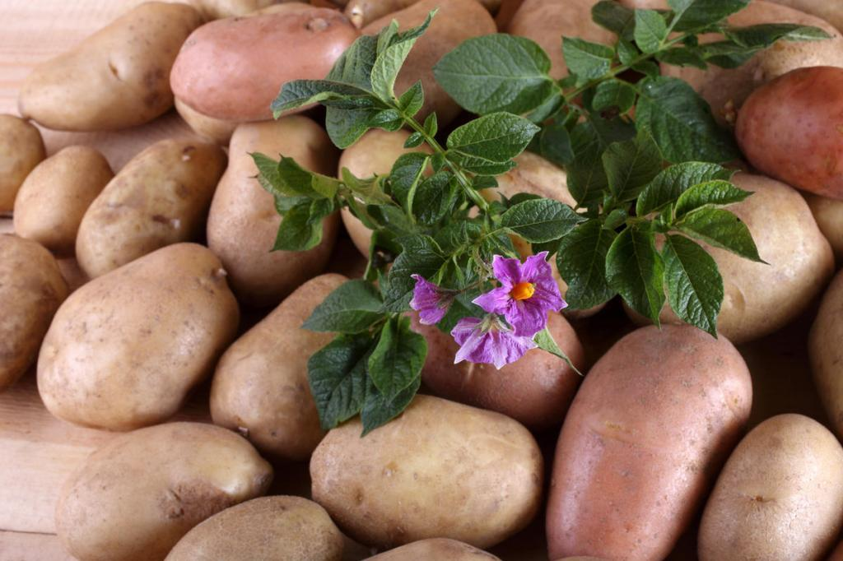
10. Возделывание картофеля раннего с использованием микробиологического удобрения в условиях Белгородской области
Инициатор проекта
ФГБОУ ВО РГАУ-МСХА
имени К.А. Тимирязева
Результат – будет получена зональная технология возделывания картофеля раннего, выявлены зависимости продуктивности от природно-климатических факторов, разработаны рекомендации по применению микробиологических удобрений, разработаны рекомендации по мониторингу получения экологически чистой продукции картофеля.
Цель – возделывание картофеля раннего с использованием микробиологического удобрения в условиях Белгородской области.
Сроки: 2021-2024.

